Slide 1




Autopsy Forensics:
FORENSE DIGITAL
do Zero ao Avançado

Slide 2



QUEM SOU?
Técnico em informática pela Pitágoras;
Tecnólogo em Redes de computadores, pela Pitágoras;
Bacharel em Psicologia pela pitá goras;
Pós-Graduação em Gestão de Projetos com Ênfase em Tecnologia pela Vincit;
Especialista em Cyber Threat Intelligence pelo IDESP;
Especialista em Comportamento Não Verbal e Análise de Credibilidade pela ClueLab/FACSM (Em andamento);
Especialista em Investigação Digital Vincit/WB Educação (Em andamento);

Slide 3
QUEM SOU?
Tecnólogo em Segurança da Informação pela FAM
Especialista em Segurança Ofensiva e Inteligência Cibernética pela VINCIT
Especialista em Linguística Forense pela Unyleya
Especialista em Linguística Forense pela Universidade do Porto (em curso)
Especialista em Comportamento Não Verbal e Análise de Credibilidade pela ClueLab/FACSM (em andamento).
Mestrando em Segurança Cibernética e Perícia Digital pela University of Portsmouth (em andamento).

Slide 4




FORENSE DIGITAL
Atualmente estamos entre as
maiores instituições de Ensino
na área de Forense Digital
SOBRE A ACADEMIA
DE FORENSE DIGITAL
- Mais de mil estudantes formados
- 16 treinamentos na área
- 3.5 mil inscritos no canal do
YouTube e 230 vídeos publicados
A AFD – “Academia de Forense Digital”
Nasceu em 2016 com o objetivo de apoiar o desenvolvimento e a boa condução da Justiça em nosso país, através da educação e do compartilhamento de conhecimentos na área de Forense Digital, possibilitando também que profissionais e estudantes ingressassem e pudessem alcançar melhor desenvolvimento em suas carreiras.
Organizadores do AFD Summit
Nós somos ESPECIALISTAS em
Forense Digital

Slide 5


FORENSE DIGITAL
VANTAGENS EM
FAZER PARTE!
Na matrícula do treinamento você recebe:
1 ano de acesso em nossa Plataforma
Acesso à versão gravada do respectivo treinamento
Livre acesso às turmas ao vivo do respectivo treinamento
MeetUps
Grupos de Discussão Exclusivos
Garantia Incondicional de 7 dias
Ingresso Vip Online para o AFD Summit

Slide 6

FORENSE DIGITAL
O Autopsy Forensics é o software open-source mais poderoso e mais utilizado em todo o mundo. Ser um profissional de computação forense exige o uso desta versátil e poderosa ferramenta.
POR QUE
Autopsy Forensics?

Slide 7
NOSSA
AGENDA DE HOJE
FORENSE DIGITAL
Apresentação
Introdução
Instalação e Configuração Básica
Configurações Avançadas
Gerenciamento de Casos
Gerenciamento de Fontes de Evidências
Interface Gráfica Básica
Módulos Básicos
Módulos Adicionais
Análise de Linha de Tempo

Slide 8

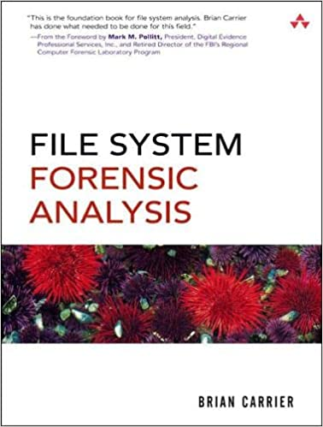
INTRODUÇÃO
FORENSE DIGITAL
Autopsy Forensics é uma poderosa ferramenta desenvolvida por Brian Carrier.
Brian Carrier é desenvolvedor da ferramenta Sleuth Kit (“TSK”) e autor do livro File System Forensics
O TSK é a ferramenta mais poderosa já desenvolvida no mundo da Computação Forense, utilizada por trás de grandes softwares tais como o Autopsy, IPED e muitas outras.

Slide 9

INTRODUÇÃO
FORENSE DIGITAL
Autopsy é, portanto, a interface gráfica oficial do SleuthKit, juntando a extrema flexibilidade e poder do TSK à uma interface gráfica amigável e ágil.
Sites oficiais
TSK: https://www.sleuthkit.org
Autopsy: https://www.autopsy.com

Slide 10

FORENSE DIGITAL
INSTALAÇÃO
CONFIGURAÇÃO BÁSICA

Slide 11
INSTALAÇÃO
CONFIGURAÇÃO BÁSICA
FORENSE DIGITAL
Download da ferramenta:
https://www.autopsy.com/download
Atenção aos hashes:
MD5: 1e49be55c6c5c568ad1a5a7ffdbb410c
SHA1: aca2c4690db2e869385d8a05bdf304678e6023a0

Slide 12
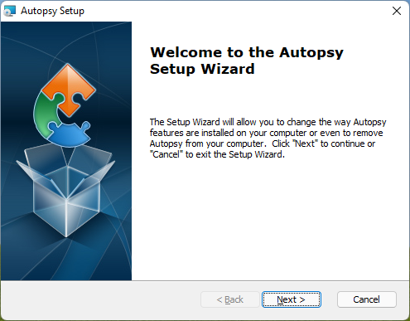
INSTALAÇÃO
CONFIGURAÇÃO BÁSICA
FORENSE DIGITAL
Instalação básica da ferramenta

Slide 13
INSTALAÇÃO
CONFIGURAÇÃO BÁSICA
FORENSE DIGITAL
Configuração de pastas dos casos (a organização salva vidas)
Imagens
Temporários
Caso
Arquivos exportados
Relatórios

Slide 14
FORENSE DIGITAL
CONFIGURAÇÕES
AVANÇADAS
DESEMPENHO

Slide 15
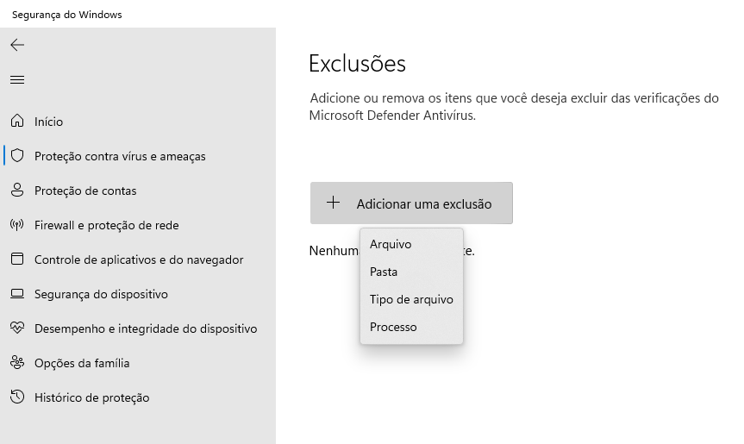
CONFIGURAÇÕES AVANÇADAS DESEMPENHO
FORENSE DIGITAL
Adicionando exceção do antivírus nas pastas do Autopsy

Slide 16
CONFIGURAÇÕES AVANÇADAS DESEMPENHO
FORENSE DIGITAL
Resolução de problemas comuns:
Faça backup e exclua a pasta “C:\Users\”seu usuário”\AppData\Roaming\autopsy”

Slide 17
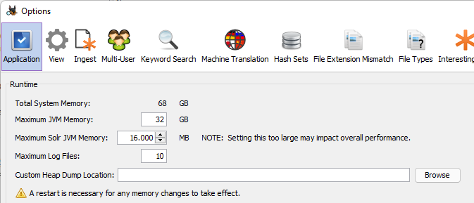
CONFIGURAÇÕES AVANÇADAS
DESEMPENHO
FORENSE DIGITAL
Configurando a memória disponível para o Autopsy
Padrão: 4GB
Mínimo recomendável: 16GB

Slide 18
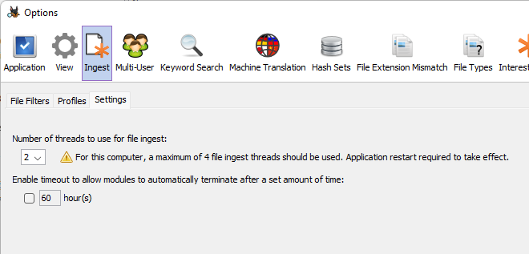
CONFIGURAÇÕES AVANÇADAS
DESEMPENHO
FORENSE DIGITAL
Configurando processadores disponíveis para o Autopsy

Slide 19
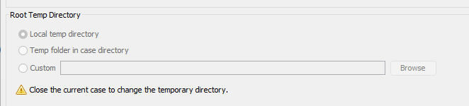
CONFIGURAÇÕES AVANÇADAS
DESEMPENHO
FORENSE DIGITAL
Pasta temporária de processamento

Slide 20
FORENSE DIGITAL
CONFIGURAÇÕES
AVANÇADAS
USABILIDADE

Slide 21
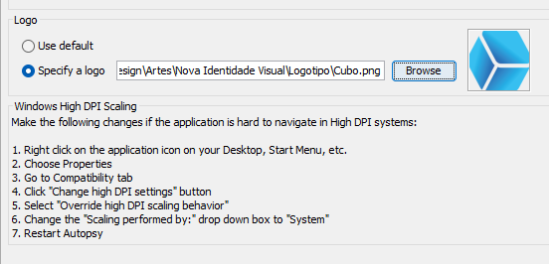
CONFIGURAÇÕES AVANÇADAS
USABILIDADE
FORENSE DIGITAL
Adicionando seu logotipo nos relatórios do Autopsy

Slide 22
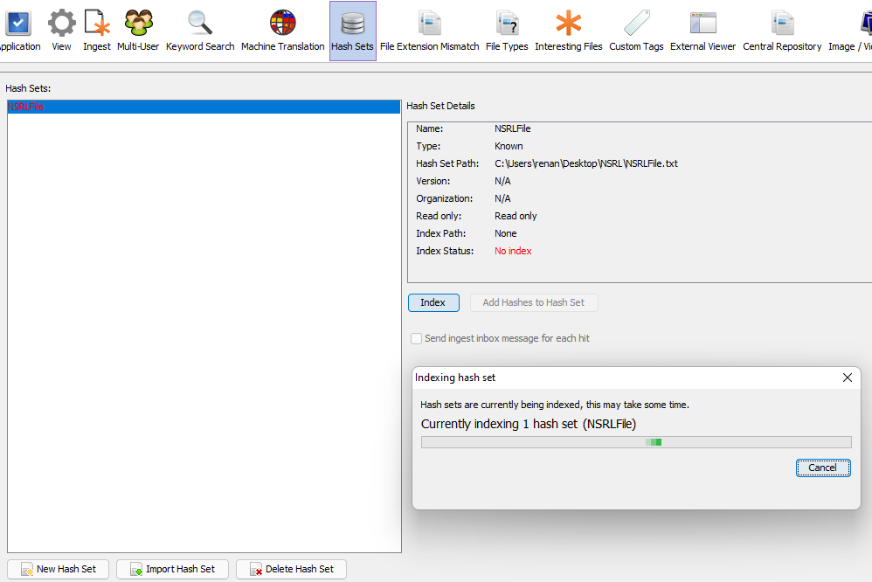
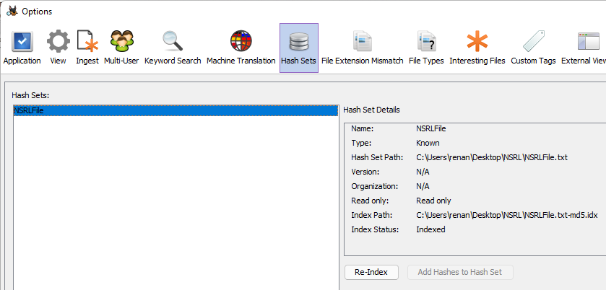
CONFIGURAÇÕES AVANÇADAS
USABILIDADE
FORENSE DIGITAL
Bibliotecas padrão de Hashes
Downloads: https://www.nist.gov/itl/ssd/software-quality-group/national-software-reference-library-nsrl

Slide 23
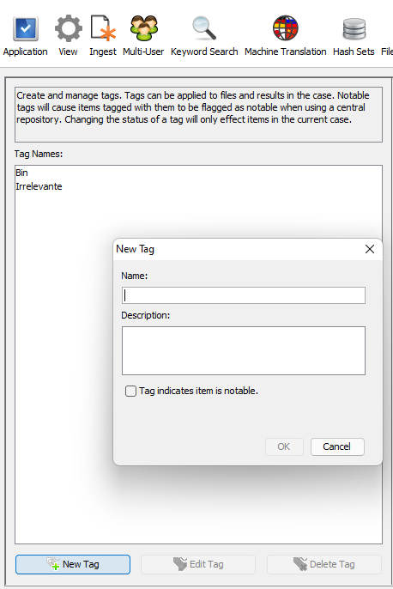
CONFIGURAÇÕES AVANÇADAS
USABILIDADE
FORENSE DIGITAL
Configurando Etiquetas (“tags”) personalizadas

Slide 24
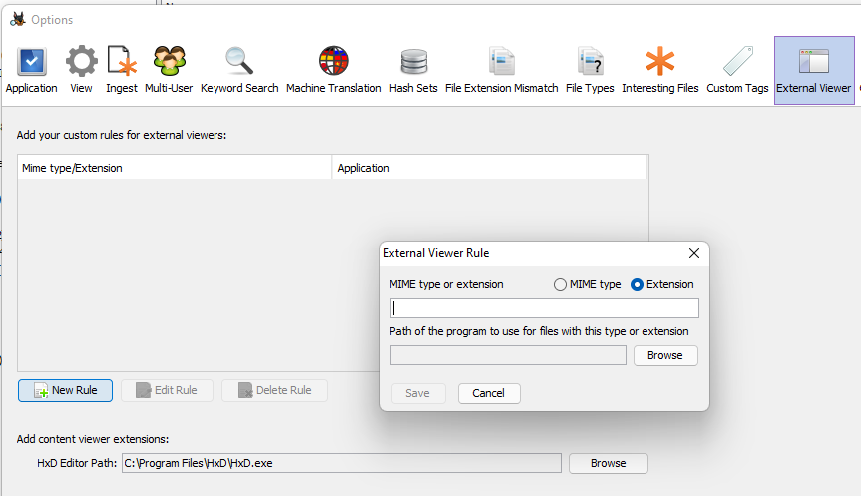
CONFIGURAÇÕES AVANÇADAS
USABILIDADE
FORENSE DIGITAL
Configurando softwares padrão de visualização externa (“external viewers”)

Slide 25
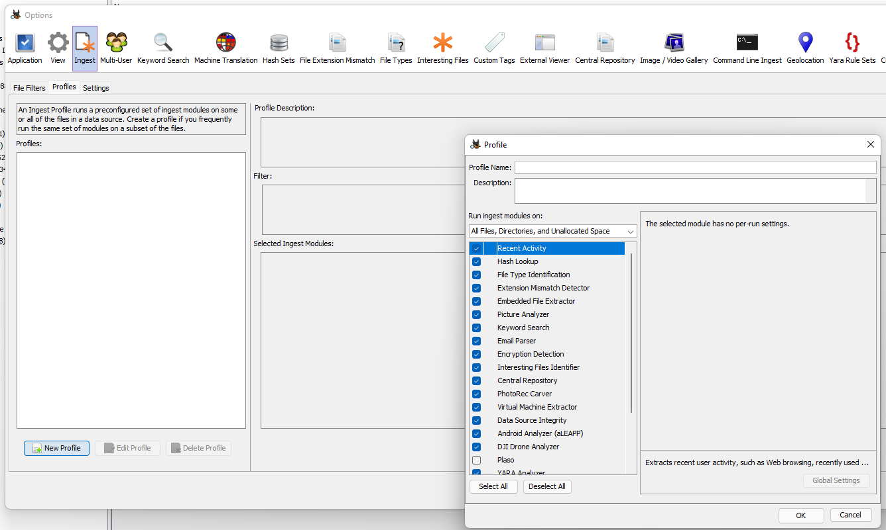
CONFIGURAÇÕES AVANÇADAS
USABILIDADE
FORENSE DIGITAL
Configuração de perfis de processamento

Slide 26
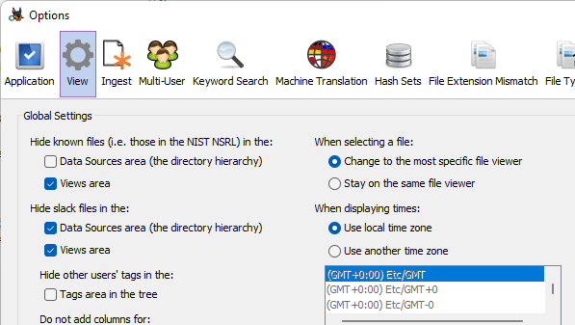
CONFIGURAÇÕES AVANÇADAS
USABILIDADE
FORENSE DIGITAL
Ocultando listagem de arquivos conhecidos nas tabelas de hashes

Slide 27
FORENSE DIGITAL
CONFIGURAÇÕES
AVANÇADAS
VISUALIZAÇÃO

Slide 28
CONFIGURAÇÕES AVANÇADAS
VISUALIZAÇÃO
FORENSE DIGITAL
Ocultando arquivos slack (mas é melhor não)

Slide 29
FORENSE DIGITAL
FLUXO DE
PROCESSAMENTO
NO AUTOPSY

Slide 30
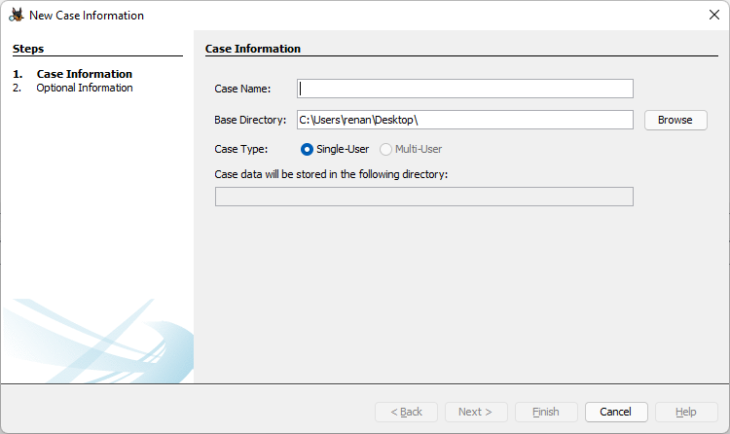
FLUXO DE PROCESSAMENTO
NO AUTOPSY
FORENSE DIGITAL
Criar um projeto/caso

Slide 31
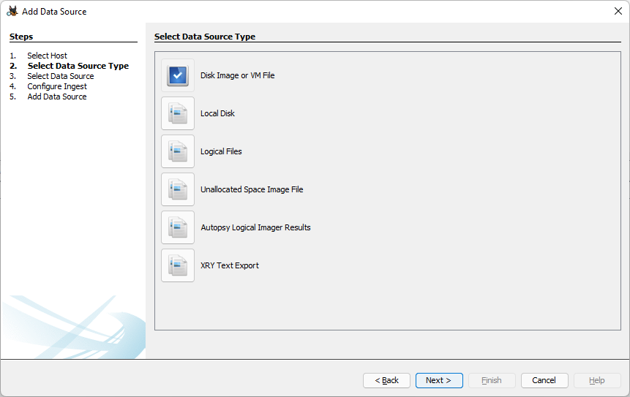
FLUXO DE PROCESSAMENTO
NO AUTOPSY
FORENSE DIGITAL
Adicionar fontes de evidência

Slide 32
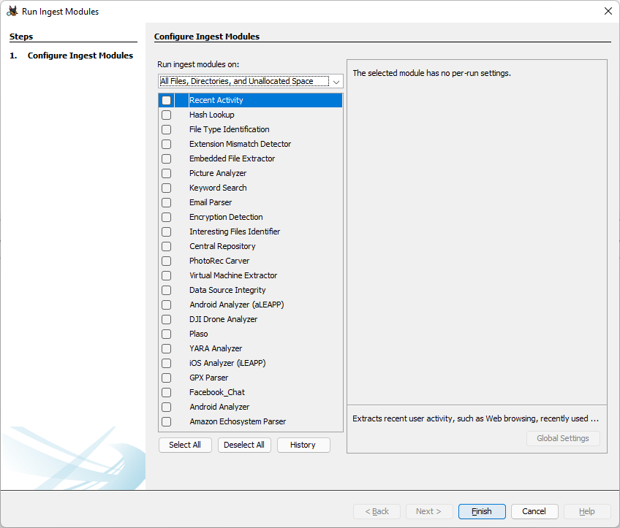
FLUXO DE PROCESSAMENTO
NO AUTOPSY
FORENSE DIGITAL
Processar o conteúdo com os módulos de processamento

Slide 33
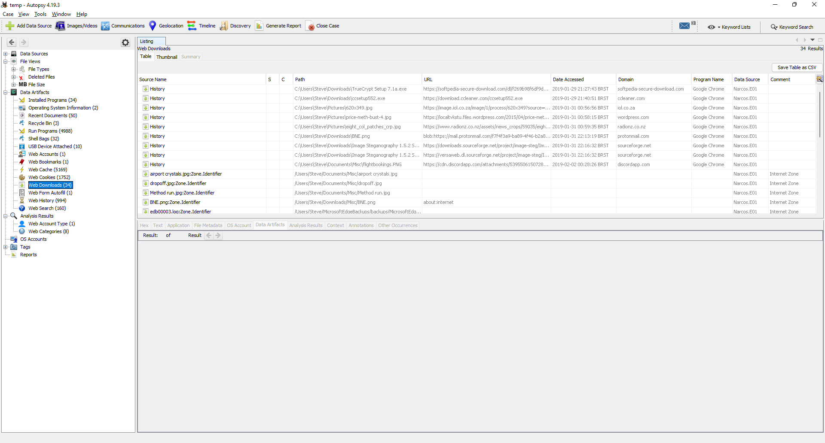
FLUXO DE PROCESSAMENTO
NO AUTOPSY
FORENSE DIGITAL
Analisar o resultado processado

Slide 34
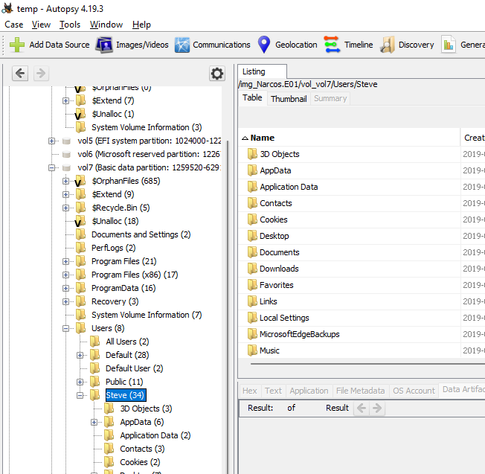
FLUXO DE PROCESSAMENTO
NO AUTOPSY
FORENSE DIGITAL
Análise manual

Slide 35
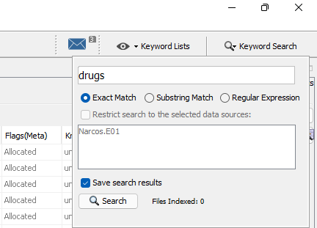
FLUXO DE PROCESSAMENTO
NO AUTOPSY
FORENSE DIGITAL
Busca por palavras-chave

Slide 36
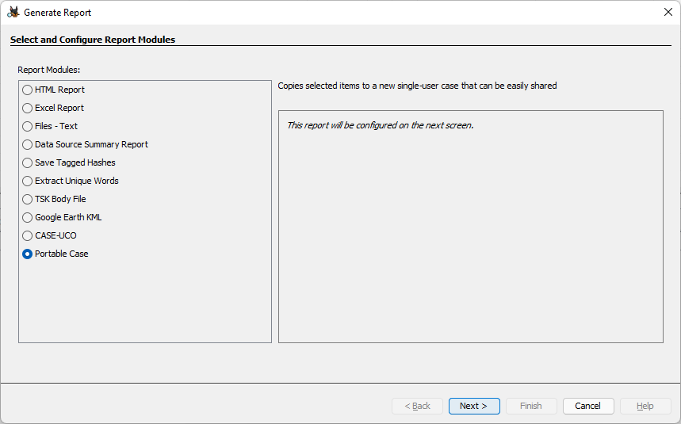
FLUXO DE PROCESSAMENTO
NO AUTOPSY
FORENSE DIGITAL
Criação de Relatório Técnico

Slide 37
FORENSE DIGITAL
GERENCIAMENTO
DE CASOS

Slide 38

GERENCIAMENTO
DE CASOS
FORENSE DIGITAL
Criação de um novo caso

Slide 39
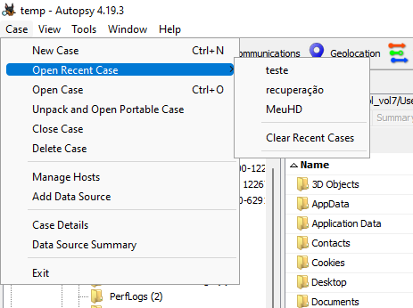
GERENCIAMENTO
DE CASOS
FORENSE DIGITAL
Abrindo caso recente

Slide 40
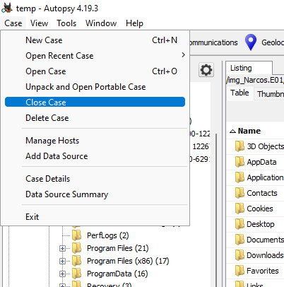
GERENCIAMENTO
DE CASOS
FORENSE DIGITAL
Fechando um caso

Slide 41
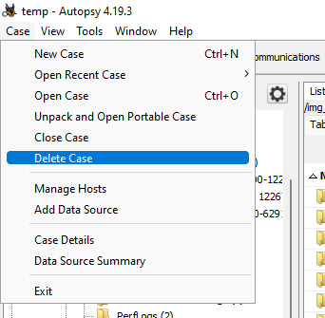
GERENCIAMENTO
DE CASOS
FORENSE DIGITAL
Excluindo um caso

Slide 42
FORENSE DIGITAL
GERENCIAMENTO DE
FONTES DE EVIDÊNCIAS
TIPOS DE EVIDÊNCIAS LEGÍVEIS NO AUTOPSY

Slide 43
FORENSE DIGITAL
GERENCIAMENTO DE
FONTES DE EVIDÊNCIAS
TIPOS DE EVIDÊNCIAS LEGÍVEIS NO AUTOPSY
Imagem de Disco ou Máquina Virtual
RAW
E01
VMDK e VHD
Adicionando e excluindo evidências

Slide 44
FORENSE DIGITAL
GERENCIAMENTO DE
FONTES DE EVIDÊNCIAS
TIPOS DE EVIDÊNCIAS LEGÍVEIS NO AUTOPSY
Discos Locais

Slide 45
FORENSE DIGITAL
GERENCIAMENTO DE
FONTES DE EVIDÊNCIAS
TIPOS DE EVIDÊNCIAS LEGÍVEIS NO AUTOPSY
Arquivos Lógicos ("soltos") e imagens Lógicas (“L01”)

Slide 46
FORENSE DIGITAL
GERENCIAMENTO DE
FONTES DE EVIDÊNCIAS
TIPOS DE EVIDÊNCIAS LEGÍVEIS NO AUTOPSY
Arquivo de imagem de Espaço Não Alocado

Slide 47
FORENSE DIGITAL
GERENCIAMENTO DE
FONTES DE EVIDÊNCIAS
TIPOS DE EVIDÊNCIAS LEGÍVEIS NO AUTOPSY
Imagem de Resultados do Autopsy

Slide 48
FORENSE DIGITAL
GERENCIAMENTO DE
FONTES DE EVIDÊNCIAS
TIPOS DE EVIDÊNCIAS LEGÍVEIS NO AUTOPSY
Exportação de Resultados em texto do XRY

Slide 49
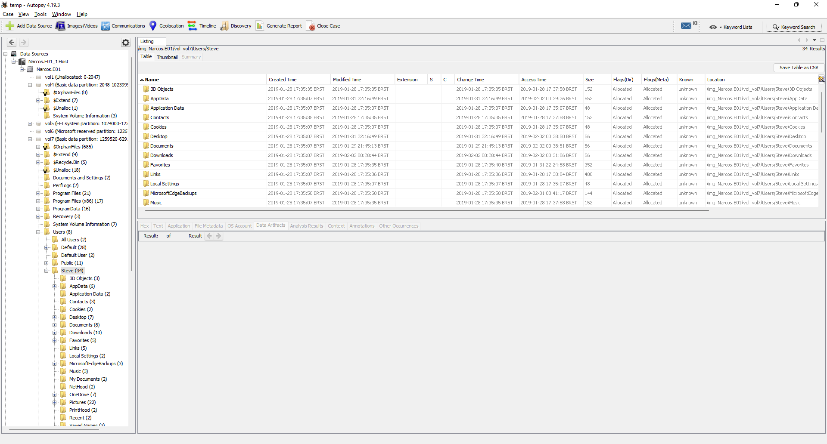
INTERFACE GRÁFICA
BÁSICA
FORENSE DIGITAL
Menu Principal

Slide 50
FORENSE DIGITAL
INTERFACE GRÁFICA
BÁSICA

Slide 51
INTERFACE GRÁFICA
BÁSICA
FORENSE DIGITAL
Visualizador em Árvore

Slide 52
INTERFACE GRÁFICA
BÁSICA
FORENSE DIGITAL
Busca por palavras-chave

Slide 53
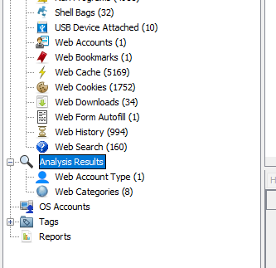
INTERFACE GRÁFICA
BÁSICA
FORENSE DIGITAL
Visualizador de Resultados

Slide 54
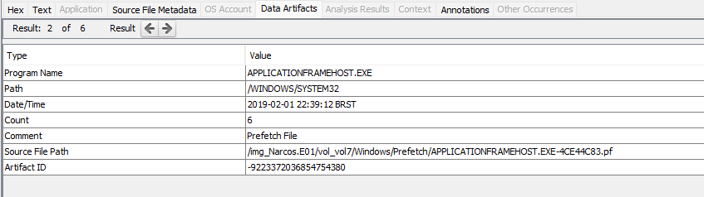
INTERFACE GRÁFICA
BÁSICA
FORENSE DIGITAL
Visualizador de Conteúdo

Slide 55
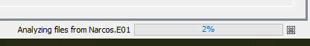
INTERFACE GRÁFICA
BÁSICA
FORENSE DIGITAL
Área de Status

Slide 56
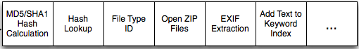
INTERFACE GRÁFICA
BÁSICA
FORENSE DIGITAL
Lógica de Processamento do Autopsy

Slide 57
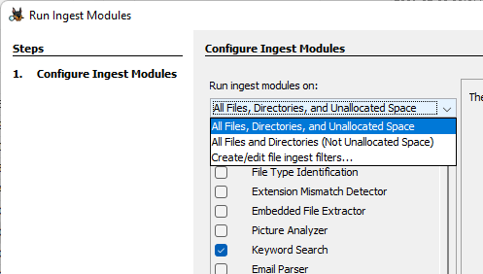
INTERFACE GRÁFICA
BÁSICA
FORENSE DIGITAL
Alvos do processamento

Slide 58
FORENSE DIGITAL
MÓDULOS
BÁSICOS

Slide 59
MÓDULOS BÁSICOS
FORENSE DIGITAL
Entendendo os módulos nativos do Autopsy
Recent Activity
Hash Lookup
File Type Identification
Extension Mismatch Detector
Embedded File Extractor
Picture Analyzer
Keyword Search
Email Parser
Encryption Detection
Interesting Files Identifier
Central Repository
PhotoRec Carver
Virtual Machine Extractor
Data Source Integrity
Android Analyzer (aLEAPP)
DJI Drone Analyzer
Plaso
YARA Analyzer
iOS Analyzer (iLEAPP)
GPX Parser
Android Analyzer

Slide 60
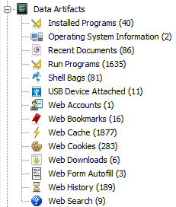
MÓDULOS BÁSICOS
FORENSE DIGITAL
Recent Activity (“Atividades Recentes”)
Processa atividades recentes do usuário, tais como navegação na internet, softwares instalados, softwares executados e algumas chaves de registro.

Slide 61
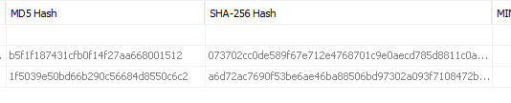
MÓDULOS BÁSICOS
FORENSE DIGITAL
Hash Lookup (“Cálculo de Hash”)
Este módulo irá calcular o hash MD5 de cada arquivo da imagem, possibilitando comparar os dados da imagem contra as listagens das bibliotecas de Hash, arquivos notáveis, etc.

Slide 62
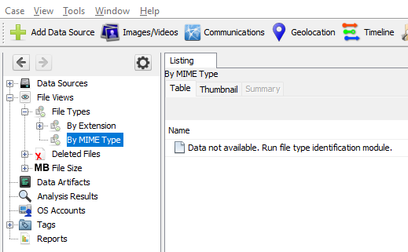
MÓDULOS BÁSICOS
FORENSE DIGITAL
File Type Identification (“Identificação de Tipos de Arquivos”)
Este módulo é crucial para qualquer trabalho, pois ele irá processar as assinaturas dos arquivos, dando a capacidade para que você compara extensão vs assinatura.

Slide 63
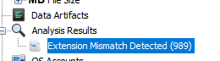
MÓDULOS BÁSICOS
FORENSE DIGITAL
Extension Mismatch Detector (“Detector de Extensões Falsas”)
Este módulo irá comparar as extensões dos arquivos versus o resultado do processamento do módulo File Type Identification.

Slide 64
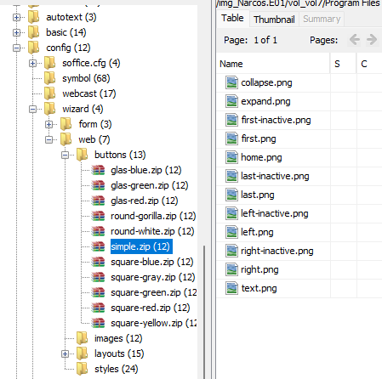
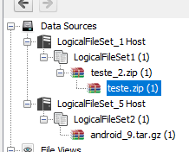
MÓDULOS BÁSICOS
FORENSE DIGITAL
Embedded File Extractor (“Extrator de Arquivos Compostos”)
Este irá processar os arquivos compostos, do tipo “zip”, o que inclui também docx, xlsx, pptx, dentre outros formatos compostos.
Atenção*

Slide 65
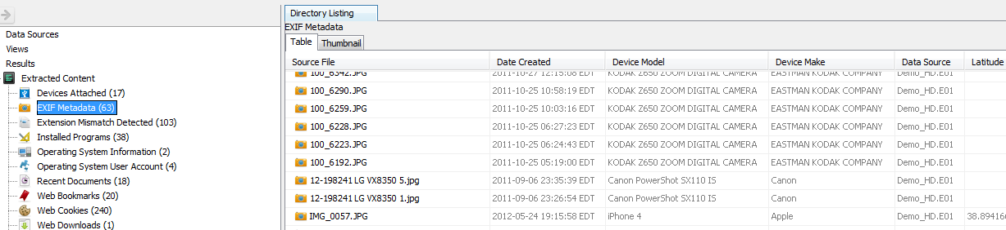
MÓDULOS BÁSICOS
FORENSE DIGITAL
Picture Analyzer (“Analisador de Fotos”)
Este módulo irá processar os dados EXIF das fotografias existentes na imagem. Importante destacar que este módulo funciona apenas para fotografias, não fazendo o mesmo com outros tipos de metadados, tais como aqueles existentes em documentos PDF e Office.

Slide 66
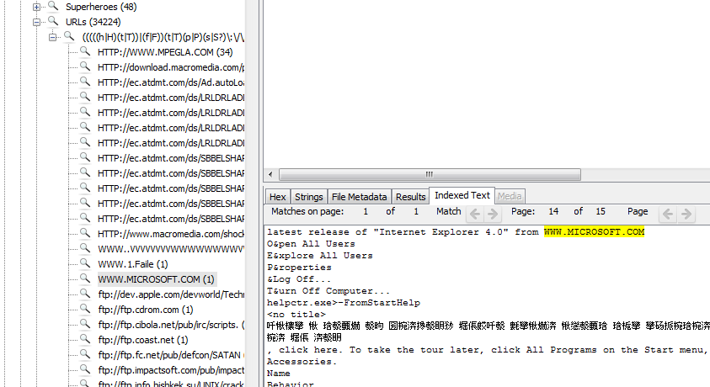
MÓDULOS BÁSICOS
FORENSE DIGITAL
Keyword Search (“Busca por Palavras-Chave”)
Este módulo irá processar cada arquivo existente na imagem, armazenando em um banco de dados Apache Solr as strings encontradas. Primeiramente, a indexação será realizada com base no resultado da interpretação natural do arquivo, não sendo possível abri-lo o Autopsy irá indexar o resultado de leitura das strings brutas do arquivo.

Slide 67
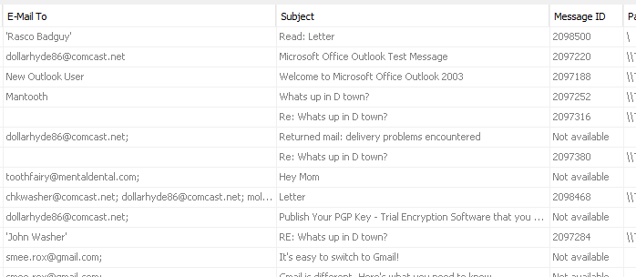
MÓDULOS BÁSICOS
FORENSE DIGITAL
Email Parser (“Processador de E-mails”)
Módulo que processa arquivos do tipo MBOX, EML e PST.

Slide 68
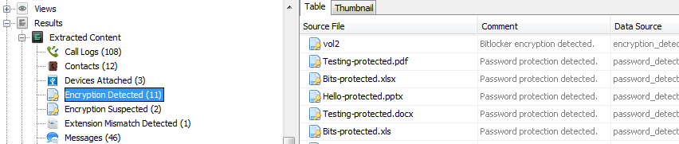
MÓDULOS BÁSICOS
FORENSE DIGITAL
Encryption Detection (“Detecção de Criptografia”)
Este módulo irá buscar por dados cifrados, sejam eles arquivos criptografados (baseando-se no grau de entropia dos dados), arquivos protegidos por senha, volumes bitlocker, veracrypt e outros.

Slide 69
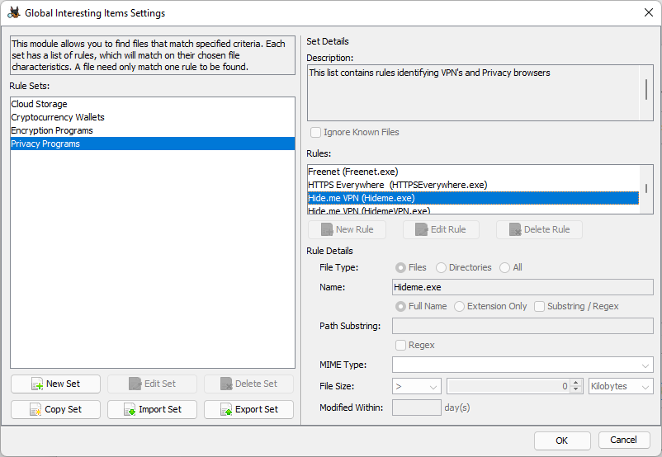
MÓDULOS BÁSICOS
FORENSE DIGITAL
Interesting Files Identifier (“Identificador de Arquivos de Interesse”)
Este módulo irá buscar previamente por arquivos potencialmente interessantes, sendo que ele já possui algumas configurações e você pode adicionar outras.

Slide 70
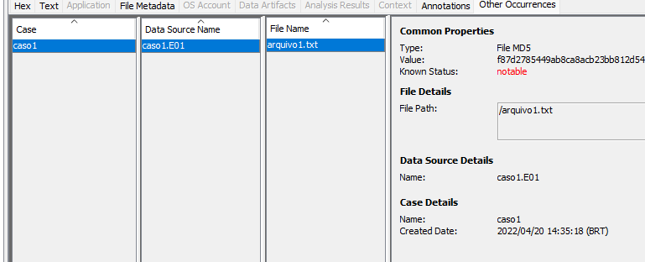
MÓDULOS BÁSICOS
FORENSE DIGITAL
Central Repository (“Repositório Central”)
Módulo que permite correlacionar dados entre diversos casos

Slide 71
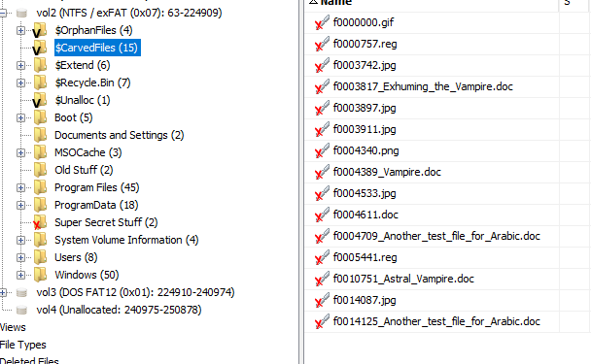
MÓDULOS BÁSICOS
FORENSE DIGITAL
PhotoRec Carver (“Escavação de Dados com PhotoRec”)
Executa o software terceiro PhotoRec nas áreas não alocadas das partições da imagem. Importantíssimo destacar que este módulo executa apenas as funcionalidades básicas do photorec, sendo preferível realizar este procedimento por fora, utilizando o photorec completo.

Slide 72
MÓDULOS BÁSICOS
FORENSE DIGITAL
Virtual Machine Extractor (“Extrator de Máquinas Virtuais”)
Este módulo visa identificar vmdks e vhds na imagem e automaticamente adicioná-las como fonte de evidência. (Porém, este é, de longe, o pior módulo do Autopsy, é desnecessariamente lento).

Slide 73
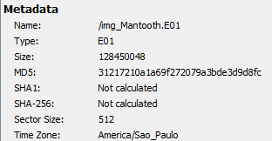
MÓDULOS BÁSICOS
FORENSE DIGITAL
Data Source Integrity (“Integridade de Fonte de Dados”)
Calcula o Hash da imagem

Slide 74
MÓDULOS BÁSICOS
FORENSE DIGITAL
Android Analyzer (aLEAPP)
Visualizador dos relatórios emitidos pela ferramenta aLEAPp

Slide 75
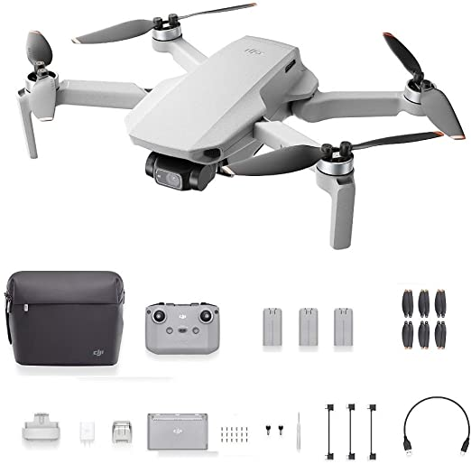
MÓDULOS BÁSICOS
FORENSE DIGITAL
DJI Drone Analyzer
Processa imagens de drones
Phantom 3
Phantom 4
Phantom 4 Pro
Inspire 1
Inspire 2
Mavic Pro
Mavic Air

Slide 76
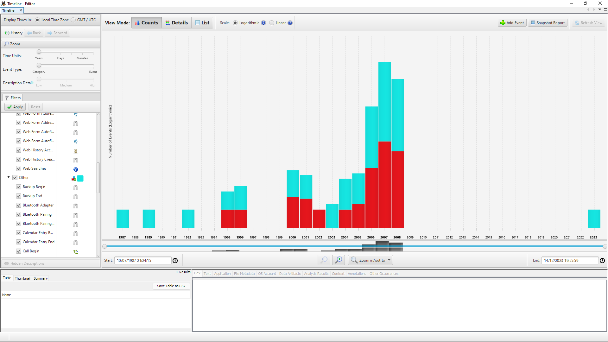
MÓDULOS BÁSICOS
FORENSE DIGITAL
Plaso (“Super Linha de Tempo”)
Módulo que implementa a ferramenta plaso para alimentar a função timeline do Autopsy

Slide 77
MÓDULOS BÁSICOS
FORENSE DIGITAL
YARA Analyzer (“Analisador de Regras YARA”)
Este módulo permite rodar códigos escrito em YARA

Slide 78
MÓDULOS BÁSICOS
FORENSE DIGITAL
iOS Analyzer (iLEAPP)
Processa resultados do iLEAPP

Slide 79
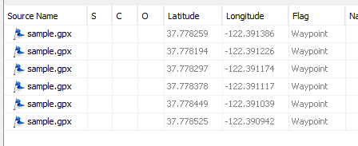
MÓDULOS BÁSICOS
FORENSE DIGITAL
GPX Parser (“Processador de GPX”)
Processa arquivos de GPS no formato GPX

Slide 80
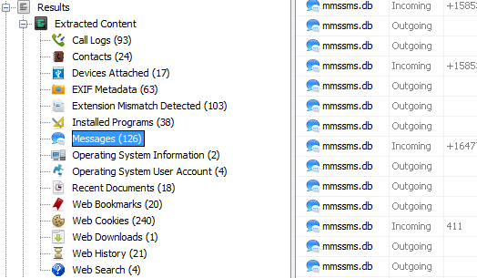
MÓDULOS BÁSICOS
FORENSE DIGITAL
Android Analyzer (“Analisador de Android”)
Busca arquivos relacionados a Android na imagem do caso. Este módulo irá processar especificamente:
Mensagens SMS/MMS
Registros de chamadas
Contatos
GPS de google mapas
GPS dos arquivos cache.wifi

Slide 81
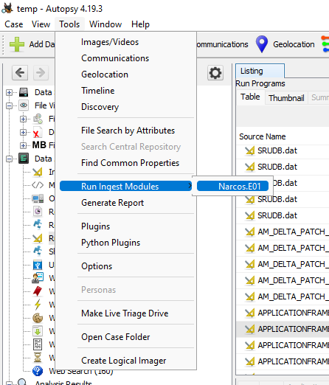
MÓDULOS BÁSICOS
FORENSE DIGITAL
Como executar outros módulos após um processamento

Slide 82
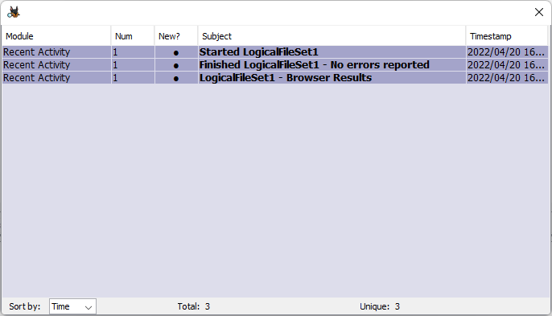
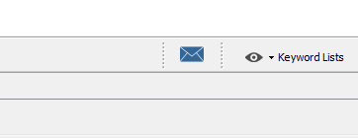
MÓDULOS BÁSICOS
FORENSE DIGITAL
Como verificar os resultados dos processamentos

Slide 83
MÓDULOS ADICIONAIS
FORENSE DIGITAL
Módulos adicionais podem ser úteis para extender as funcionalidades padrão do Autopsy.
Biblioteca de módulos adicionais: https://github.com/markmckinnon/Autopsy-Plugins

Slide 84

GALERIA DE FOTOS E VÍDEOS
FORENSE DIGITAL
Função para facilitar a navegação em imagens

Slide 85

COMUNICAÇÕES
FORENSE DIGITAL
Visualizador de comunicações, o que incluem e-mails, whatsapp, sms, chamadas, dentre outras.

Slide 86
GEO LOCALIZAÇÃO
FORENSE DIGITAL
Funcionalidade que permite visualizar os dados de GPS processados na imagem

Slide 87
ANÁLISE DE LINHA DE TEMPO
FORENSE DIGITAL
Funcionalidade que permite visualizar a linha de tempo, preferencialmente após o processamento do módulo PLASO.

Slide 88
DISCOVERY
FORENSE DIGITAL
Funcionalidade que permite realizar buscas e filtros por arquivos, baseando-se em suas características.

Slide 89
BUSCAS POR PALAVRAS-CHAVE
FORENSE DIGITAL
Tipos de busca
Apenas busca indexada
Frase exemplo: “O maior centro de estudos em computação Forense”
Tipos de palavras-chave
Exact Match (busca exata)
“Forense”
Substring Match (busca abrangente)
“Foren”

Slide 90
BUSCAS POR PALAVRAS-CHAVE
FORENSE DIGITAL
Regex
. Qualquer caractere
? Repete o último caractere zero ou uma vez
+ Repete o último caractere uma ou mais vezes
* Repete o último caractere zero ou mais vezes
a{x} Repete o último caractere x vezes
a{x,y} Repete o último caractere no mínimo x vezes, até y vezes
(abc) Busca exatamente e literalmente “abc”
#|(abc) Busca exatamente e literalmente “abc” com absolutamente nada antes
a(b) Forma um grupo com o conteúdo do parênteses, busca com ou sem o conteúdo
[abc] Identifica qualquer item dentro das chaves
[a-z] Identifica caracteres no intervalo definido
[xxx] Identifica os caracteres dentro das chaves individualmente
Mais regex: https://www.elastic.co/guide/en/elasticsearch/reference/current/regexp-syntax.html

Slide 91
BUSCAS POR PALAVRAS-CHAVE
FORENSE DIGITAL
Mais dicas:
Construtor de queries: https://www.lucenetutorial.com/lucene-query-builder.html
Manual do Regex Lucene: https://www.elastic.co/guide/en/elasticsearch/reference/current/regexp-syntax.html

Slide 92
Criação de Relatórios
FORENSE DIGITAL
Tipos de Relatórios
HTML
Excel
Texto
Sumário
Hashes Marcados
Dicionário de Palavras
Arquivo body TSK
Google Earth KML
Case-UCO
Portable Case

Slide 93



